Slide 1
Эффективное использование открытых пакетов SALOME, CalculiX, OpenFOAM для создания расчётных сеток в задачах МСС
Калиш С.А. (НИЦ «Курчатовский институт»)
Крапошин М.В. (НИЦ «Курчатовский институт»)
Тагиров А.М. (НИЦ «Курчатовский институт»)
Сибгатуллин И.Н. (НИИ механики МГУ им. Ломоносова)
Стрижак С.В. (МГТУ им. Баумана)

Slide 2
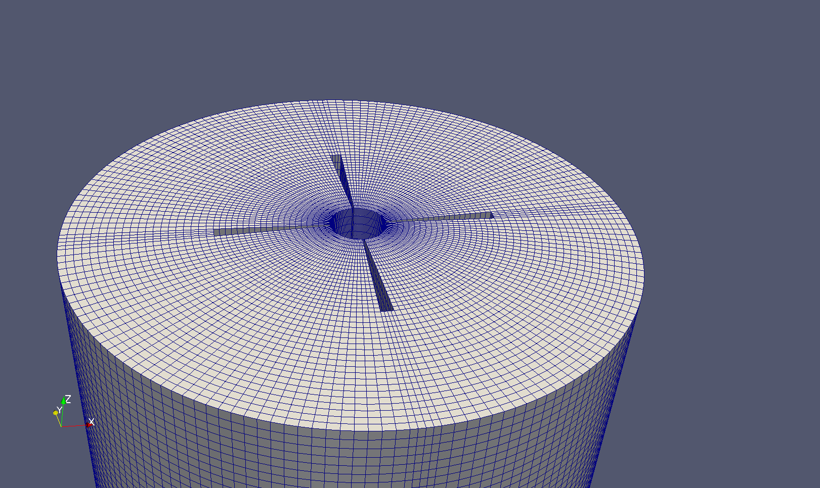
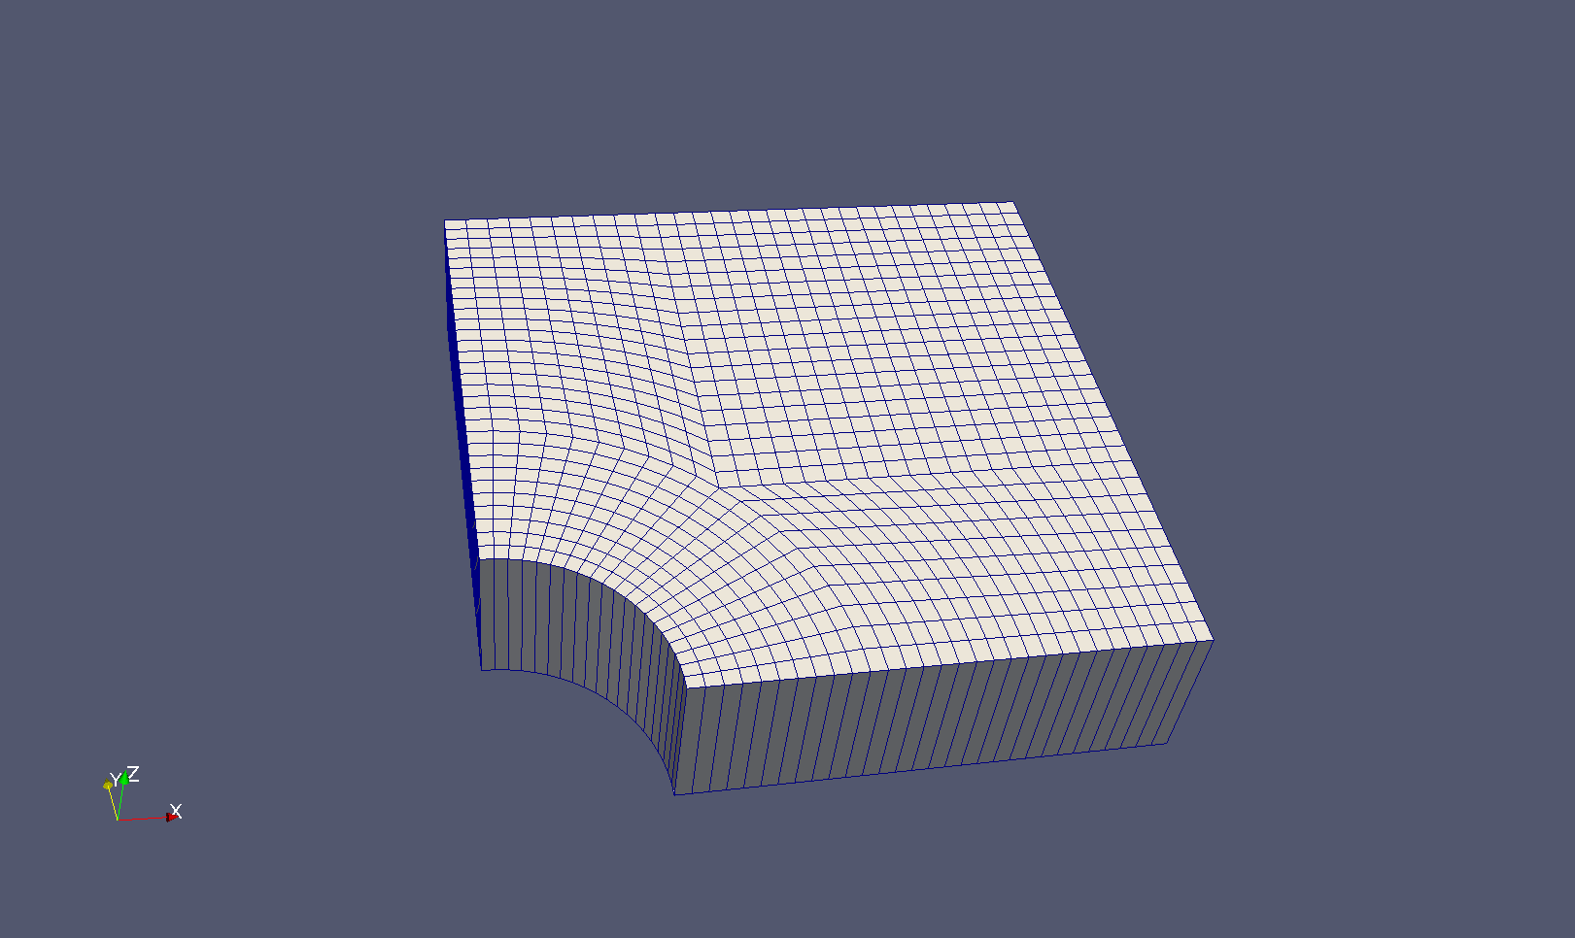
BlockMesh
Утилита blockMesh поставляемая вместе с пакетом openFOAM предназначена для генерации гексаэдральных структурированных сеток.

Slide 3
Файл blockMeshDict
Для построения сетки необходим файл blockMeshDict, который имеет следующий вид:
FoamFile
{
version 2.0;
format ascii;
class dictionary;
object blockMeshDict;
}
convertToMeters 1;
vertices
(
);
blocks
(
);
edges
(
);
boundary
(
);
mergePatchPairs
(
);
ConvertToMeters – параметр показывающий масштаб
В разделе vertices задаются координаты точек для построения геометрии
В разделе bloks указывается тип блока, его вершины и параметры разбиения блока
В разделе edges криволинейные ребра ( дуги окружностей или сплайны)
В разделе boundary определяются поверхности для задания граничных условий.
В разделе mergePatchPairs задаются пары поверхностей для слияния

Slide 4
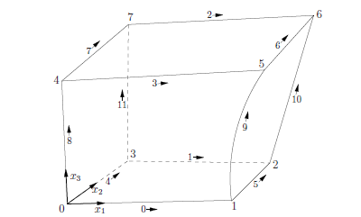
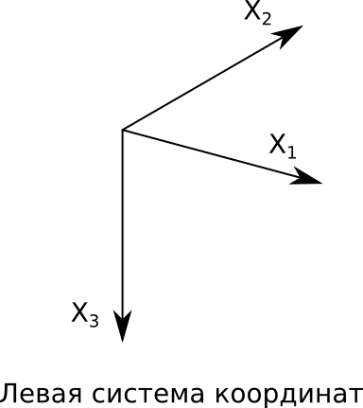
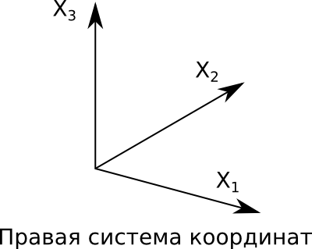
Раздел Bloсks
Блок задается следующей записью
hex (0 1 2 3 4 5 6 7) (20 20 20) simpleGrading (1 2 3)
Первая группа чисел номера точек в вершинах блока.
Порядок, в котором указываются точки при задании блока, определяют какая будет система координат (левая или правая). У всех блоков порядок должен быть одинаковый, иначе появяться блоки с отрицательным объемом.

Slide 5
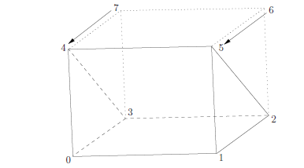
Раздел Bloсks
Можно строить блоки с количеством вершин меньше чем 8, для этого надо часть вершин указать несколько раз например hex (0 1 2 3 4 5 5 4).
В данном случае мы получаем треугольную призму.

Slide 6
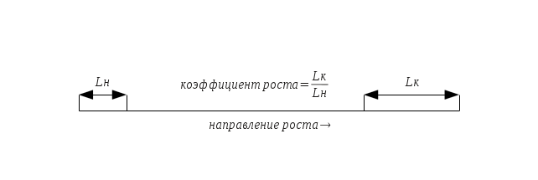
Раздел Bloсks
hex (0 1 2 3 4 5 6 7) (20 20 20) simpleGrading (1 2 3)
Вторая группа показывают число разбиений вдоль соответствующих осей
hex (0 1 2 3 4 5 6 7) (20 20 20) simpleGrading (1 2 3)
Третья группа определяет коэффициент роста ячеек.
Коэффициент равен отношению длин последней и первой ячеек.
Если стоит параметр simpleGrading, то задаются коэффициенты вдоль соответствующих осей.
В случае параметра edgeGrading, задаются коэффициенты для каждого ребра, и запись принимает вид edgeGrading (1 1 1 1 2 2 2 2 3 3 3 3)

Slide 7
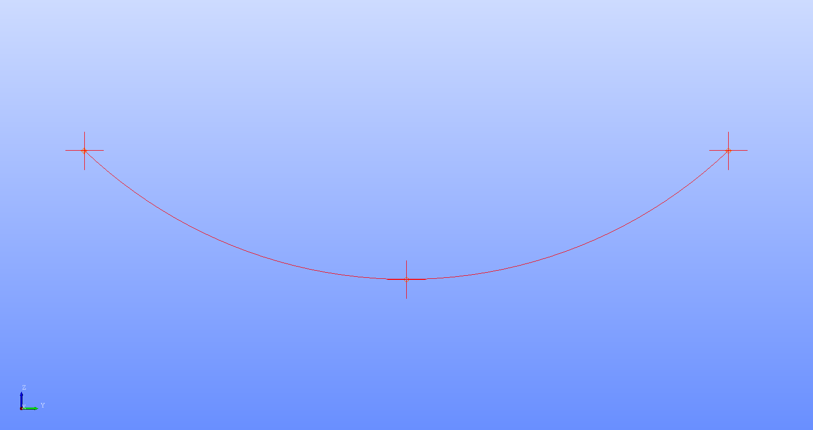
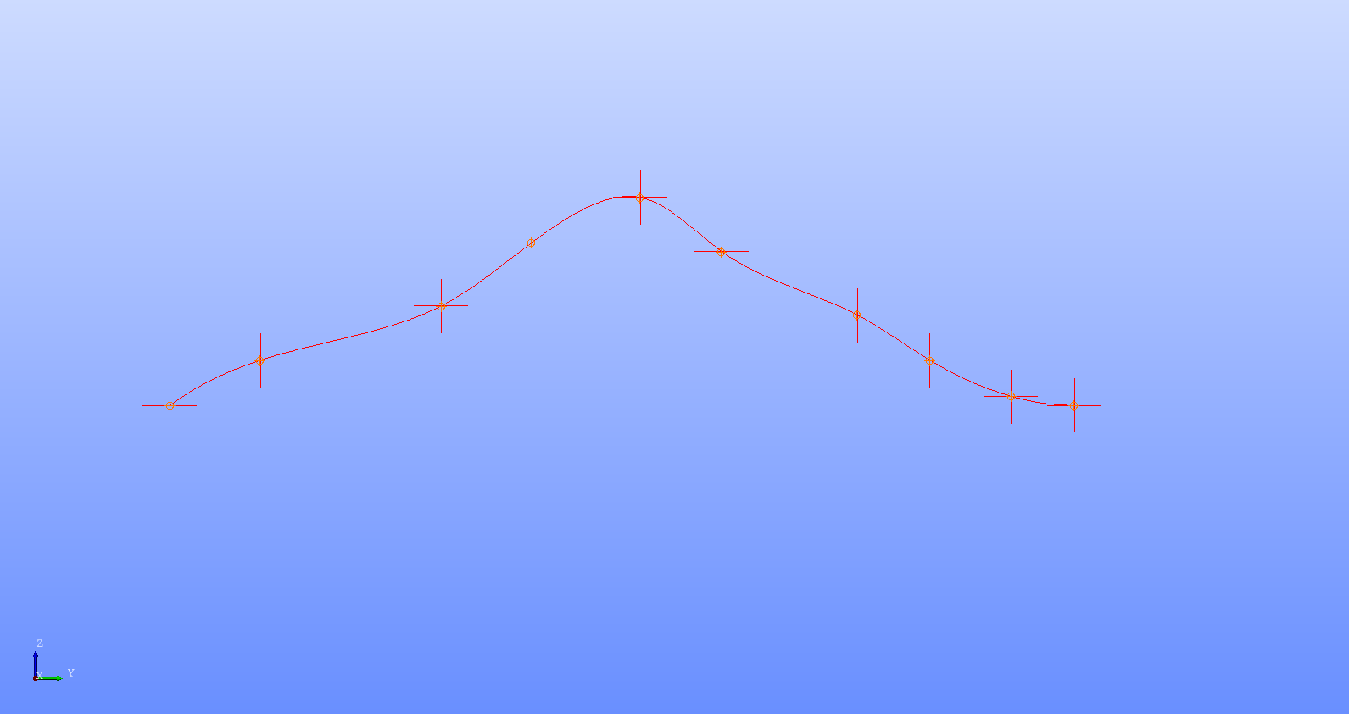
Раздел edges
Ребра задаются двумя точками, типом ребра и дополнительными параметрами. Для окружности это точка на окружности, для сплайна список точек для экстраполяции.
arc 0 1 (0 50 -20)
spline 1 2 (
(0 10 5)
(0 30 11)
(0 40 18)
(0 52 23)
(0 61 17)
(0 76 10)
(0 84 5)
(0 93 1)
)

Slide 8
Раздел boundary
Группы поверхностей задаются списком из граней,каждая из которых определяется четырмя точками. Также необходимо указать тип граничного условия.
boundary
(
boundary
{
type patch;
faces
(
(0 1 2 3)
(4 5 6 7)
);
}
);
Граничные поверхности неуказанные в данном разделе автоматически включаются в группу defaultFaces с типом empty.

Slide 9
Раздел mergePatchPairs
Сетка может состоять из нескольких блоков.
Соединение блоков может осуществляться двумя способами:
Face matching (совпадение поверхностей) – в случае точного совпадения поверхностей двух граничащих блоков
В этом случае поверхности не указываются в разделе patches и они автоматически комбинируются в одну внутреннюю поверхность.

Slide 10
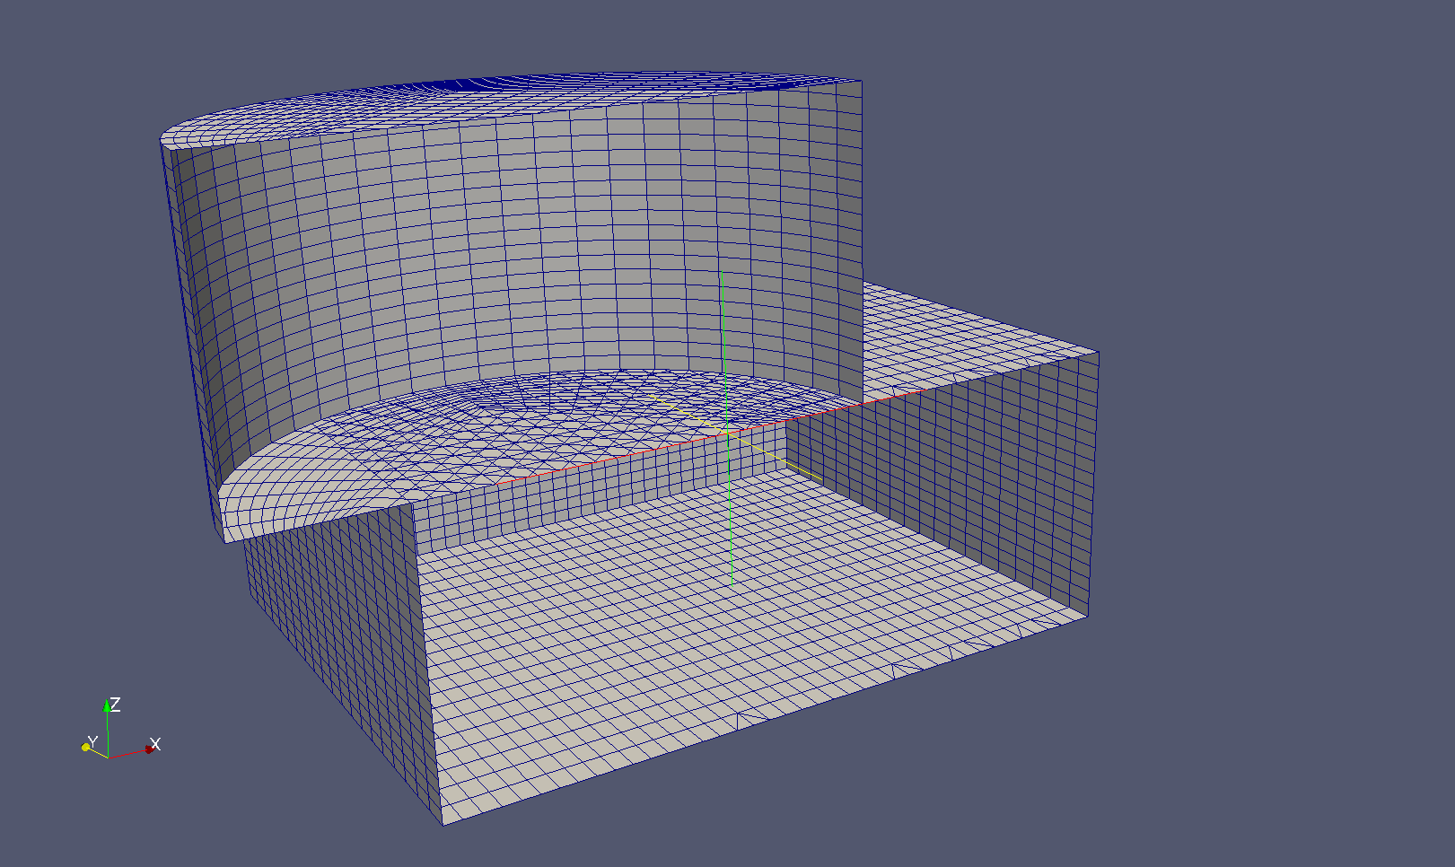
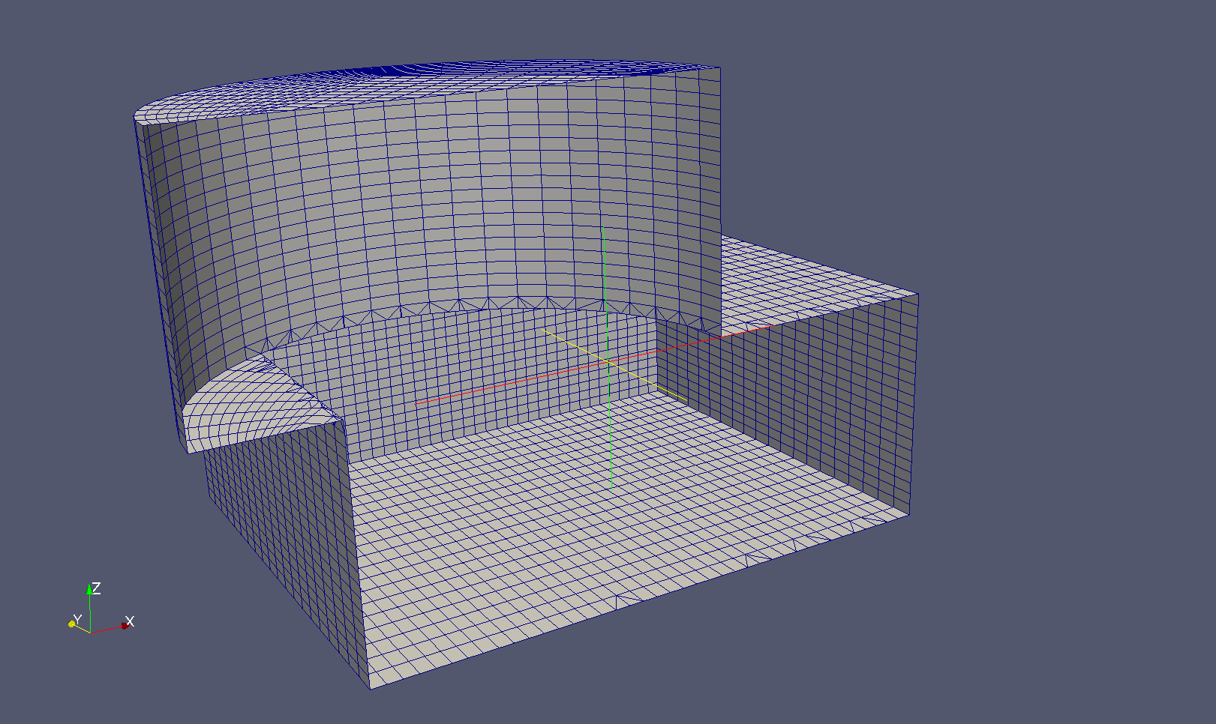
Раздел mergePatchPairs
Face merging (слияние поверхностей) – если поверхности двух блоков не совпадают по геометрии или разбиению.
В этом случае поверхности необходимо указать в разделе patches, а затем указать в разделе mergePatchPairs в виде ( <masterPatch> <slavePatch> ). Поверхность указанная как master не изменяется, точки поверхности slave перемещаются, так чтобы они совпадали с точками поверхности master. Если поверхности перекрываются частично, то часть поверхностей, которая не сливается, остается внешней поверхностью, на которой необходимо задать граничные условия. Если поверхность сливается целиком, то после слияния она удаляется из списка поверхностей.

